Slide 1
Architectuur logging standaarden
Tim van der Lippe
2026-09-24

Slide 2
Architectuur logging standaarden
FDS: logging standaarden werken samen
Kan met W3C Trace Context
Nog niet alle details uitgewerkt

Slide 3
Inhoudsopgave
Verantwoording afleggen
Logregels ter verantwoording
Werken in ketens
Samenhang logging standaarden

Slide 4
Verantwoording afleggen

Slide 5
Verantwoording afleggen
Op basis van wetgeving
Gegevens door systemen
Wie doet wat?

Slide 6
Verantwoording afleggen
GDPR
Gegevens bij besluiten
WOO

Slide 7
Verantwoording afleggen
Register van Verwerkingsactiviteiten
Vaak onvolledig
Automatisering i.p.v. lange onderzoeken

Slide 8
Verantwoording afleggen
Wie kent die van Logius?
Logius | Gegevensverwerkingen DigiD
Verwerkingsregister AP | Autoriteit Persoonsgegevens

Slide 9
Logregels ter verantwoording

Slide 10
Logregels ter verantwoording
Log wanneer, wat over wie
Niet te weinig, niet teveel
Gestructureerd over ketens heen

Slide 11
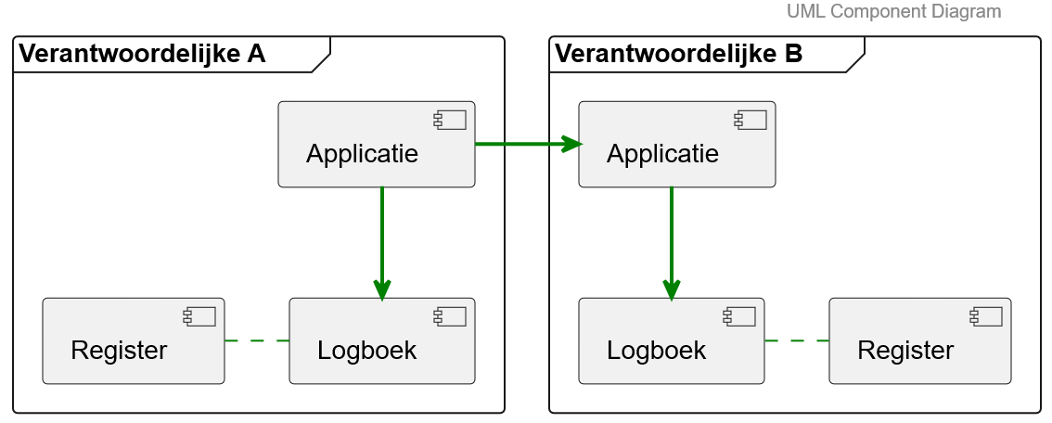
Logregels ter verantwoording

Slide 12
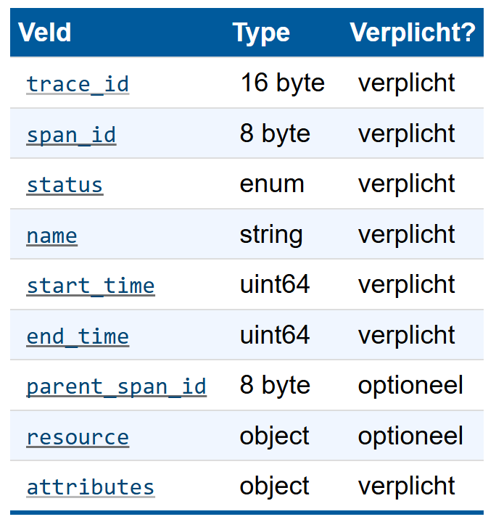
Logregels ter verantwoording

Slide 13
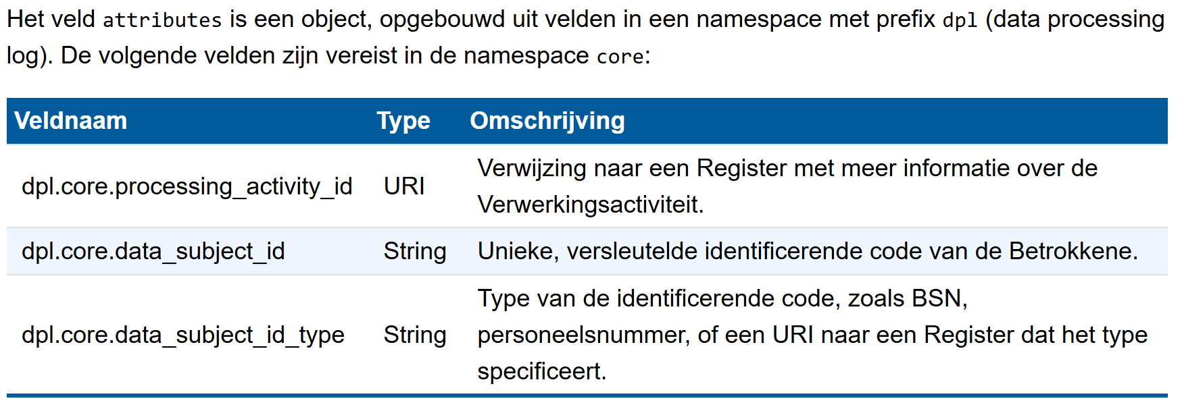
Logregels ter verantwoording

Slide 14
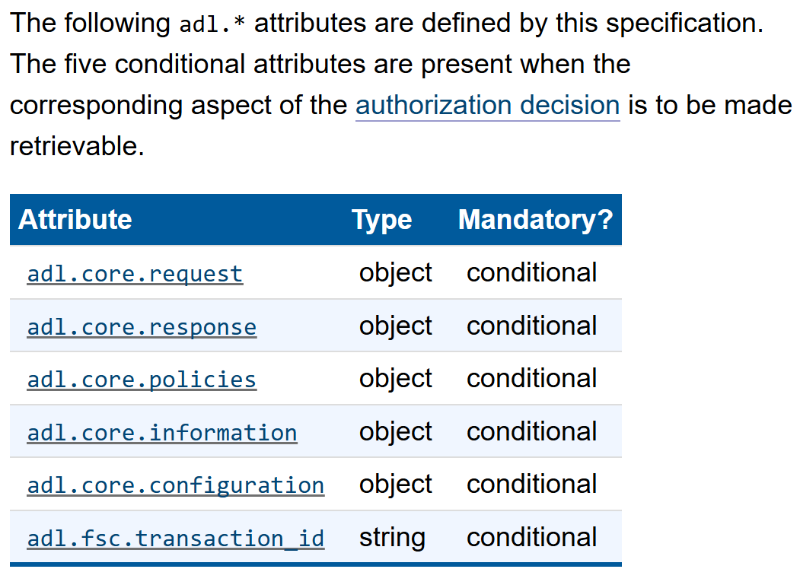
Logregels ter verantwoording

Slide 15
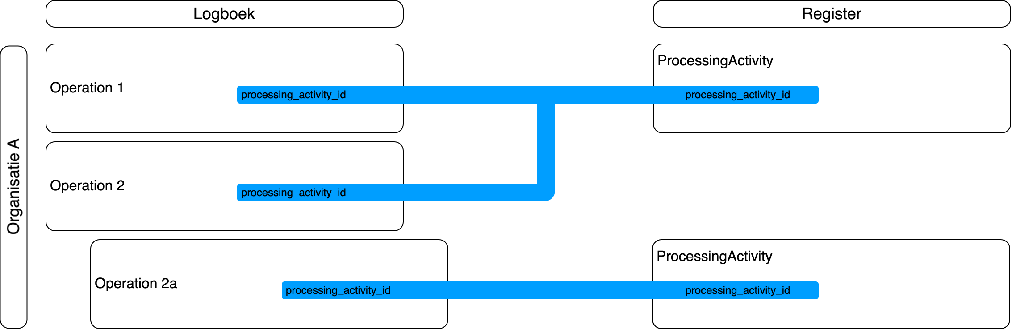
Logregels ter verantwoording

Slide 16
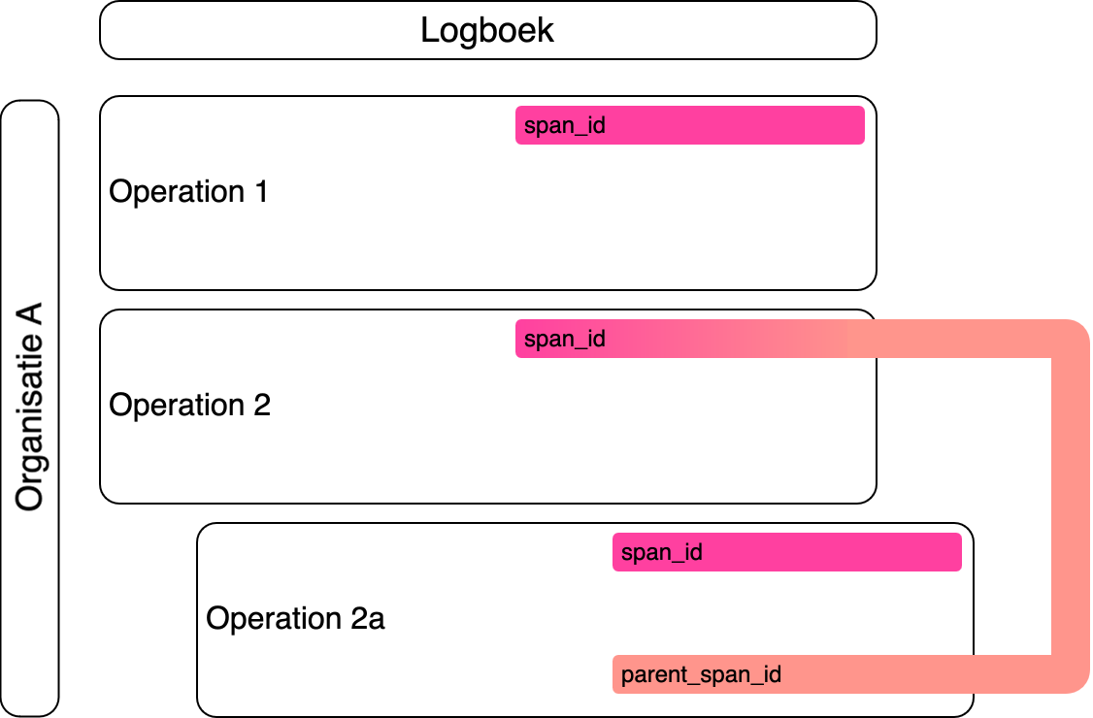
Logregels ter verantwoording

Slide 17
Werken in ketens

Slide 18
Werken in ketens
Ooit bedacht door VNG
Gaf gegevens door, is ongewenst
Geef generiek nummertje door

Slide 19
Werken in ketens

Slide 20
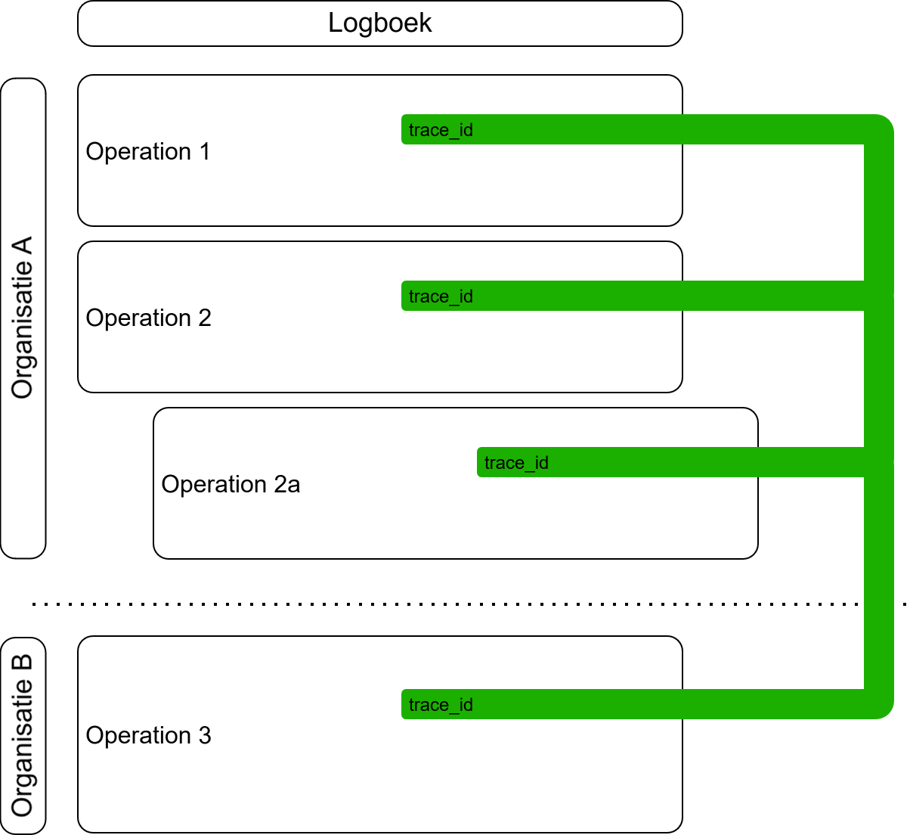
Werken in ketens

Slide 21
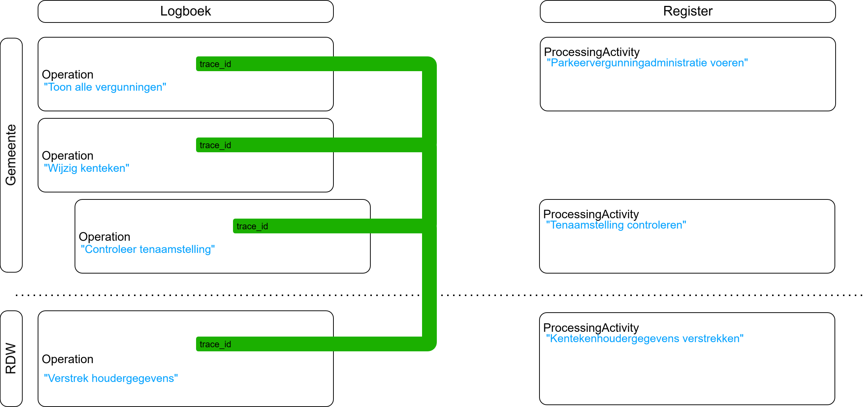
Werken in ketens

Slide 22
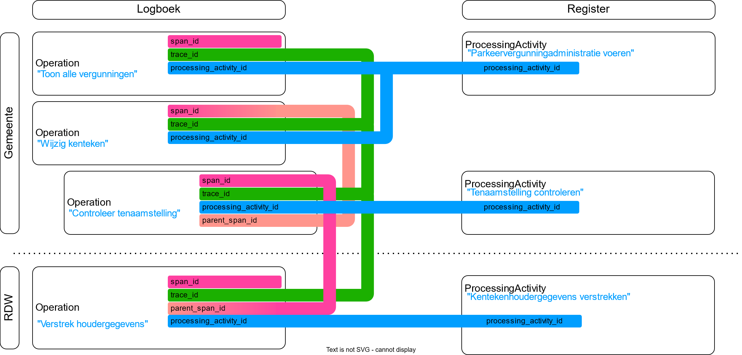
Werken in ketens

Slide 23
Recap
Verantwoording afleggen op basis van logregels
Maak register van verwerkingsactiviteiten op orde
Werk in ketens met trace_id

Slide 24
Samenhang logging standaarden

Slide 25
Samenhang logging standaarden

Slide 26
Samenhang logging standaarden
Zien we FSC als deel van de keten?
Zien we ADL als deel van de keten?

Slide 27
Samenhang logging standaarden

Slide 28
Architectuur logging standaarden
Tim van der Lippe
2026-09-24

